Slide 1
Percentá
Sabina Janikovičová 7.A

Slide 2
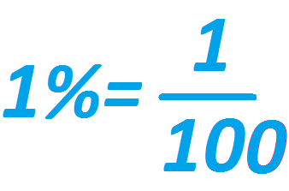
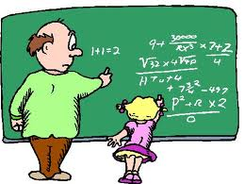
Vypočítaj hodnotu :
1% z 300=
1% z 12=
1% z 960=
1% z 45=
1% z 264=
3
0,12
9,6
0,45
2,64

Slide 3
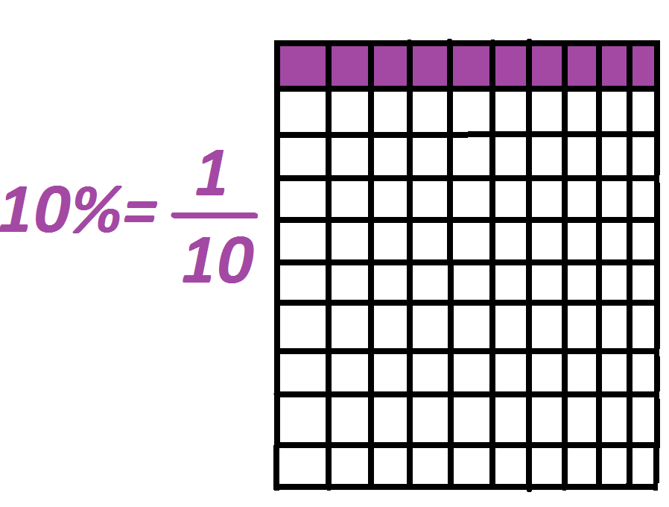
Vypočítaj hodnotu :
10% z 123=
10% z 456=
10% z 96=
10% z 21=
10% z 750=
12,3
45,6
9,6
2,1
75

Slide 4
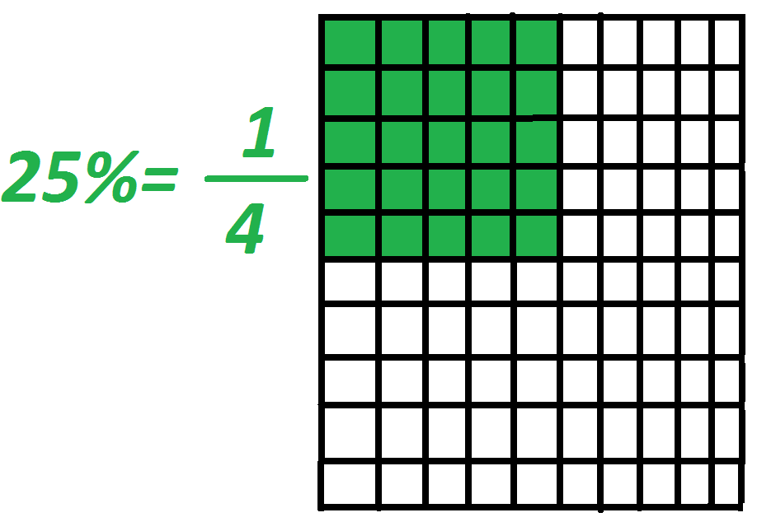
Vypočítaj hodnotu :
25% z 40=
25% z 126=
25% z 520=
25% z 104=
25% z 20=
10
31,5
130
26
5

Slide 5
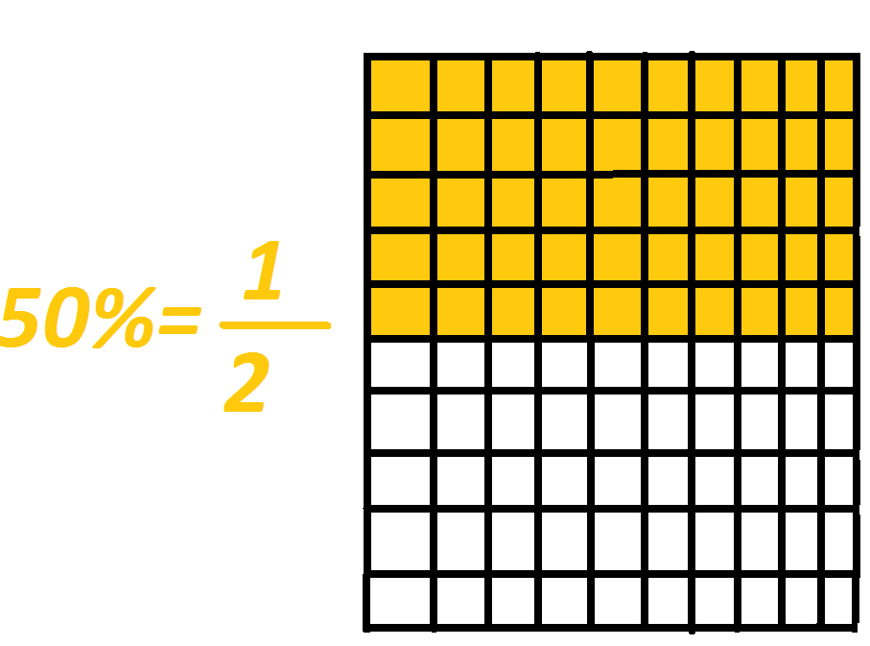
Vypočítaj hodnotu :
50% z 200=
50% z 360=
50% z 12=
50% z 3=
50% z 60=
100
180
6
1,5
30

Slide 6
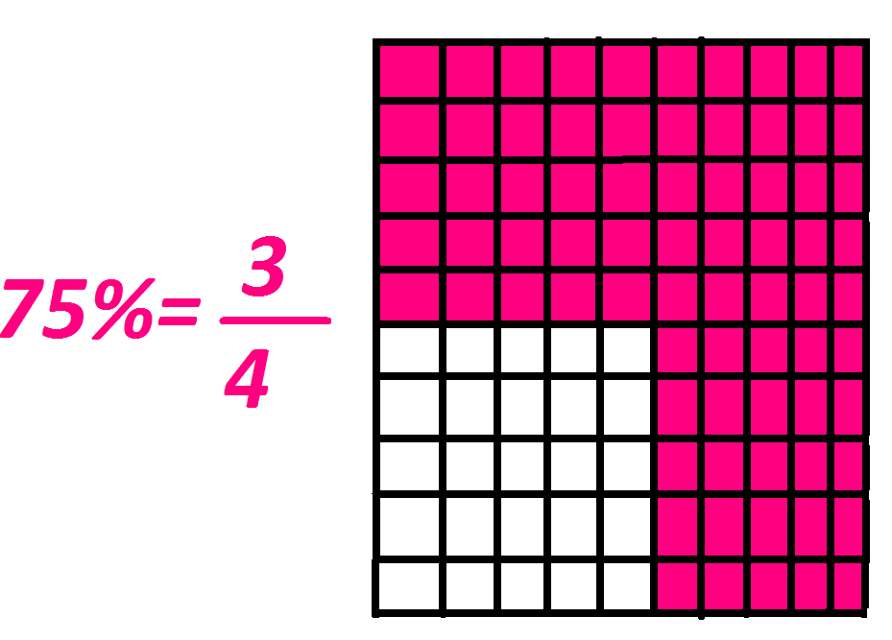
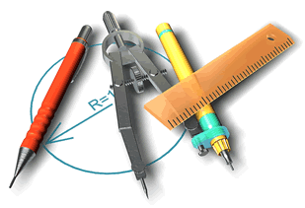
Vypočítaj hodnotu :
75% z 40=
75% z 12=
75% z 4=
75% z 20=
75% z 160=
30
9
3
15
120

Slide 7
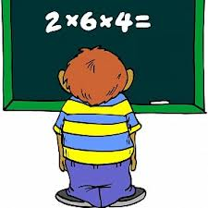
Výpočet základu :
20% z akého čísla je 40?
Riešenie:
40:20.100=200
20%......40
1% ......40:20=2
100%.....100.2=200
Základ je 200.

Slide 8
Výpočet základu
12% z akého čísla je 36?
25% z akého čísla je 50?
12%....36
1% ....36:12=3
100%...100.3=300
Základ je 300.
25%....50
1% ....50:25=2
100%...100.2=200
Základ je 200.

Slide 9
Výpočet počtu percent !
Koľko percent je 35€ z 500 €?
100%.....500 €
1%......500:100=5
X% .......35:5=7%

Slide 10
Výpočet počtu percent !
Koľko % je 36m z 400m?
Koľko % je 20€ z 200€ ?
100%.....400m
1%......400:100=4
X%......36:4=9%
100%.....200€
1%......200:100=2
X%......20:2=10%

Slide 11
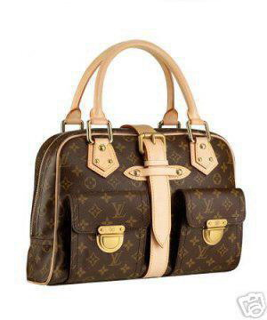
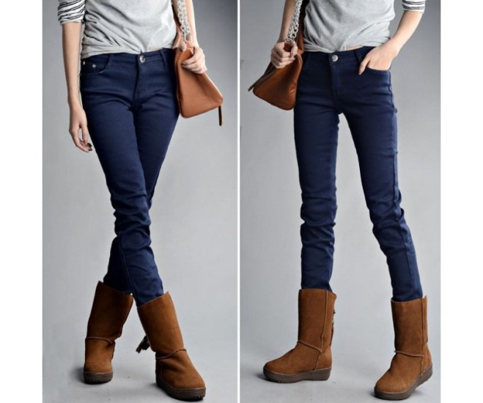
Slovné Úlohy
Mirka na narodeniny dostala 50€.Rozhodla sa že si za ne kúpi kabelku a rifle. Za kabelku zaplatila 25% z tejto sumy. Rifle stáli 50% zo sumy ale bola na ne ešte 10% zľava. Koľko stáli rifle , kabelka a koľko Mirke ostalo?
Kabelka...25% z 50= 50:4=12,50
Rifle...50% z 50=50:2=25
Zľava (rifle)...10% z 25=2,5...25-2,5=22,50
Ostalo...50-(12,50+22,50)=15€

Slide 12
Slovné Úlohy
Patrik si kúpil tablet s 75% zľavou. Pred zľavou stál 660€. Koľko stál tablet po zľave a koľko Paťo zaplatil keď si k nemu kúpil aj sluchátka za 20€?
Tablet (zľava)...75% z 660=660:4=165.3=495€
Po zľave...660-495=165€
Zaplatil...165+20=185€
Patrik aj so sluchátkami zaplatil 185€.

Slide 13
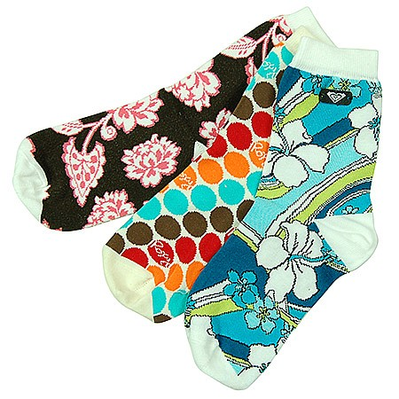
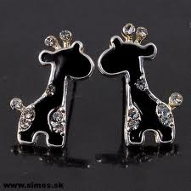
Slovné úlohy:
Nela si na vianočné darčeky našetrila 135€. V jednom obchode kúpila 2 tričká po 12€,náušnice pre sestru za 5€, čapicu pre otca za 30€ a ešte aj sebe troje ponožky po 4€. Koľko zaplatila za všetko keď dostala na celý nákup 25% zľavu a koľko jej ostalo?
Tričká...12.2=24€
Náušnice .... 5€
Čapica ...... 30€
Ponožky...4.3=12€
71€
Zľava...25%z 71=17,75
Cena po zľave...71-17,75=53,25€
Ostalo ....135-53,25=81,75€
Nele ostalo 81,75€.

Slide 14
Ďakujem za Pozornosť!

